Slide 1
Présentation Projet Dashboard POWER BI

Slide 2





Contexte
- visualisation de données : client SANITORAL
- suivi l'avancement des projets : notion d’alerte
- Utilisation de POWER BI, et du dashbaord

Slide 3
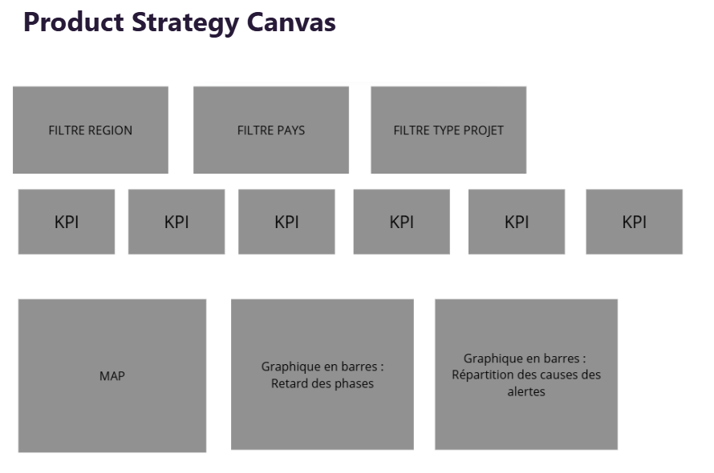
I - Product Strategy Canvas

Slide 4
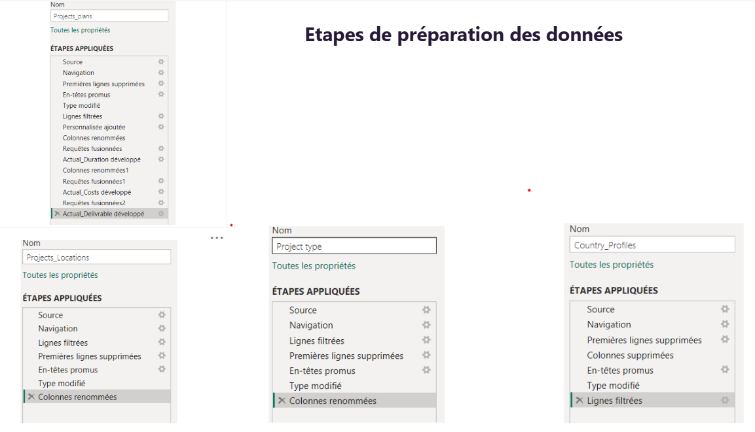
II - étapes de préparation des données

Slide 5
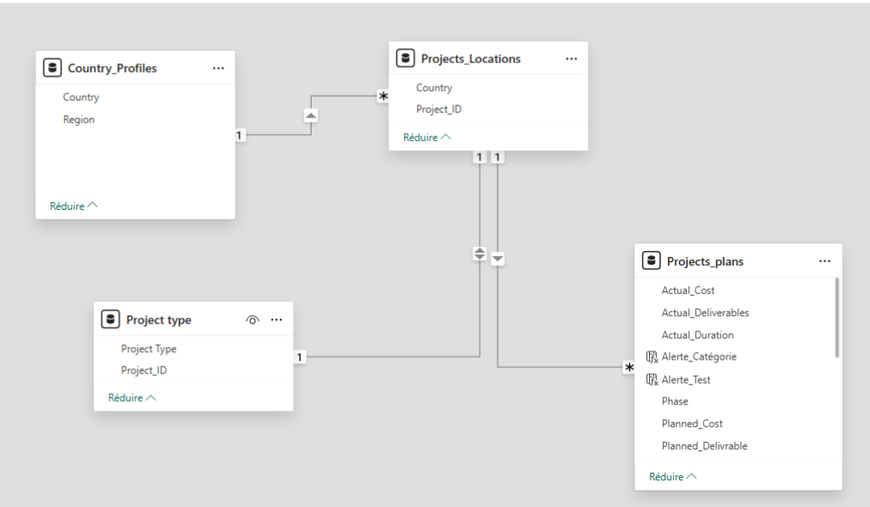
III - explication du modèle des données

Slide 6
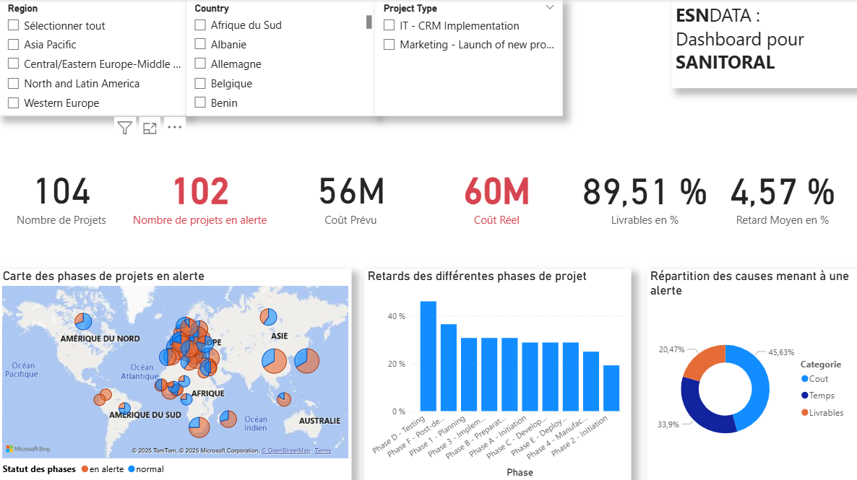
IV - Dashboard

Slide 7
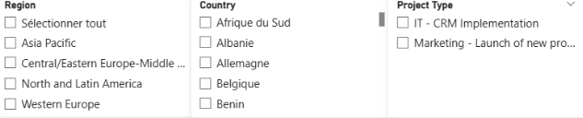
Filtres

Slide 8
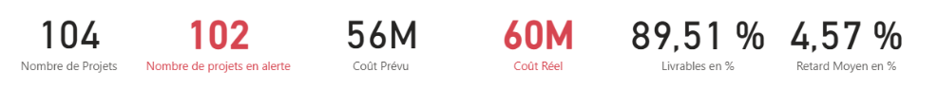
KPI principaux

Slide 9
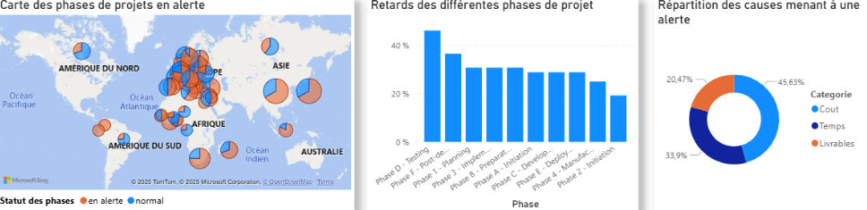
Graphiques

Slide 10
Analyse des données
- Phases problématiques

Slide 11
Conclusions

